Slide 1
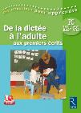
« Une situation d’écriture vaut dix situations de lecture ».
André Ouzoulias
Ressources
Conférences :
Des projets d’écriture pour découvrir le principe alphabétique de B. Tissier, IEN
Acquisition de la conscience phonologique et du principe alphabétique par M. Fayol (chercheur, professeur émérite en psychologie du développement)
Eduscol
Pour préparer l’apprentissage de la lecture et de l’écriture
Découvrir le principe alphabétique
<<
Lettre
Maternelle
DSDEN 78
EDITO
Dès le plus jeune âge, les enfants sont confrontés dans leur quotidien à toutes formes d’écrits. Cependant le plupart ne font pas le lien entre ce que nous lisons, nous disons et ce qui est écrit. En effet, lors de la lecture d’un texte, les enfants peuvent être maintenus dans l’idée de la « pensée magique », si personne ne leur enseigne que ce qui est écrit s’appelle un texte comprenant des phrases et que ces phrases sont composées de mots, que ces mots sont écrits avec des lettres, et que ces lettres sonnent des sons à l’oral. Faire écrire les élèves en effectuant des allers-retours constants entre l’oral et l’écrit les aidera à découvrir ce qu’est le principe alphabétique.
Dans cette lettre, nous apportons un éclairage sur ce principe. Nous vous proposons des exemples d’activités d’écriture à mettre en place pour permettre aux enfants d’entrer au CP sécurisés.
La formation « Des projets d’écriture pour découvrir le principe alphabétique » assurée par la Mission Maternelle s’appuiera sur cette lettre.
Bonne lecture
Connaissance du fonctionnement de l’écrit
Le projet de lecteur renvoie à une vision claire :
de l’acte de lire (Qu’est-ce que lire ? Comment faisons-nous pour lire ?) => Fonctionnement de l’écrit.
des bénéfices personnels que chaque élève peut tirer de la lecture (Pourquoi lisons-nous ?) => Finalités de la lecture (objet d’une autre formation).
6 axes pour accéder à la connaissance du fonctionnement de l’écrit :
Comprendre la correspondance entre l’oral et l’écrit
Découvrir le principe alphabétique
Développer la conscience phonologique
Connaître les lettres
Connaître le principe signifiant-signifié
Encoder
Compréhension du lien oral-écrit
Toutes sortes d’activités concourent à créer des mises en relation entre l’oral et l’écrit. Le maître, en pointant les mots d’un texte qu’il lit à haute voix, renforce la liaison entre les mots écrits et les unités correspondantes de la chaîne orale. (Ex de support : la comptine).
Deux types de projets d’écriture pour aider l’enfant à comprendre cette relation :
La dictée à l’adulte ;
Les essais d’écriture de mots et la production d’écrits autonome (ex : Essais d’écriture de mots et de phrases chez S. Buot, PEMF en GS.
<<
Maternelle 78
Perspective de la prochaine lettre
Pour nous contacter
missionmaternelle78@ac-versailles.fr
Ouvrages
Lettre académique (78-91-92-95) Accompagnement des classes de GS dédoublées
Le langage à l’école maternelle de M. Birgaudiot
Chez Hatier
Des projets d’écriture pour découvrir le principe alphabétique
2021
Ressources de la Mission Maternelle 78
Espace pédagogique DSDEN 78
Site de la mission maternelle
Padlet
Chaine Youtube
De la dictée à l’adulte aux premiers écrits chez Retz
PS-MS-GS
A découvrir ou redécouvrir
Articles réalisés à partir de partages d’enseignants du département du 78
Article Fonctionnement de l’écrit en MS/GS à Achères, Fonctionnement de l’écrit en GS à Guyancourt, Fonctionnement de l’écrit en GS à Beynes
Padlet de la Réunion
Premières productions autonomes d’écrits (Mot de passe : PPAE974)
Comité éditorial : B. Tissier IEN Mission Maternelle, Y. Bertrand CP numérique Maternelle, F. Carité CP Maternelle, S. Bocquiault-Boulay CPC Rosny

Slide 2
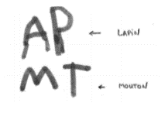
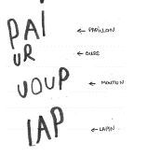
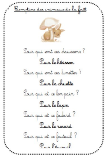
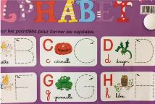
Principe alphabétique
4 étapes dans l’acquisition du principe alphabétique
D’après les travaux d’Emilia Ferreiro, tous les enfants passent par des stades identifiés. Un des meilleurs moyens pour connaître le niveau des enfants est de leur demander d’écrire des mots et de nous expliquer comment ils ont fait.
Les écrits nous renseignent sur les cheminements intellectuels des enfants.
Repères sur la genèse de l’écrit. Analyses de Micheline Cellier.
Le principe alphabétique : c’est comprendre qu’à une lettre isolée ou à un groupe de lettres (graphème) correspond un son (phonème).
Principes
Principes généraux => Utiliser toutes les situations de classe pour rendre visible l’invisible (actes d’écrire et de lire, objectifs des écrits du quotidien de la classe, etc.)
Stades | Exemples | Commentaires
Le stade pré-syllabique (vers 4 ans) |  | 1er niveau : l’enfant dessine. 2ème niveau : l’enfant utilise des signes qui fonctionnent pour l’enfant comme des lettres (pseudo lettres). 3ème niveau : l’enfant utilise des lettres qu’il pioche dans un répertoire qu’il connaît (ex : son prénom).
Le stade syllabique (vers 5 ans) |  | L’enfant établit une correspondance entre les aspects sonores et graphiques de son écriture. La première valeur qu’il attribue alors aux lettres n’est pas phonétique, mais syllabique : chaque syllabe étant représentée par une graphie.
Le stade syllabico-alphabétique (entre 5 et 6 ans) |  | C’est un stade intermédiaire où les enfants abandonnent l’hypothèse syllabique au profit d’une analyse plus poussée du mot. L’enfant s’écoute parler pour écrire (chaque graphie correspond à une unité sonore : tantôt une syllabe, tantôt un phonème).
Le stade alphabétique (vers 6 ans) |  | L’enfant est capable de reconnaître tous les phonèmes, même s’il ne connaît pas la transcription.
Enseignement progressif
Repères pour élaborer une progression de cycle en équipe de la PS à la GS sur le principe alphabétique (réalisée par Stéphanie Bocquiault-Boulay, CPC)
Modalités d’enseignement
Prévoir des activités courtes, structurées, régulières, adaptées aux capacités des enfants.
Organisation :
➢ En grand groupe : pour les activités de sensibilisation, les découvertes, les entrainements
➢ En petits groupes, en autonomie ou dirigé : pour des activités d’entrainement
➢ En petits groupes de besoins avec l’enseignant : pour des activités de renforcement
Prévoir un espace dans la classe pour permettre aux enfants d’investir l’écrit (différent selon le niveau et évolutif dans l’année).
Gestes professionnels
Ecrire devant les enfants en oralisant les lettres dès la PS.
Expliciter aux enfants les écrits du quotidien, les engager dans ces écrits (ex : cahier de liaison => inviter l’enfant à les utiliser quand c’est en lien avec un projet, etc.)
Points de vigilance
Expliciter les finalités de l’apprentissage.
Utiliser un lexique précis : lettres, mots, syllabes, sons, phrases…
A savoir
Les enfants doivent comprendre que la taille de l’objet ne correspond pas à la longueur du mot. Par ex., ils ont tendance à penser que le mot « train » est plus long que le mot « locomotive » car l'objet train est plus long que l'objet « locomotive ».
Ils doivent comprendre qu'une phrase dite oralement se code à l’écrit par une suite de mots séparés par des espaces.
Ils doivent comprendre que les mots sont formés de segments appelés syllabes, et que les syllabes peuvent être réutilisées pour former de nouveaux mots.
Ils doivent comprendre que les lettres, seules ou combinées, servent à encoder des sons.
Supports à privilégier
Le prénom
La comptine
L’alphabet
L’abécédaire
Le clavier d’ordinateur

Slide 3
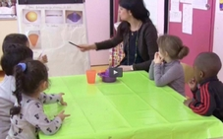
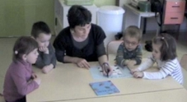
La Dictée à l’adulte
Organisation pédagogique
Un espace de classe est dédié : affichage des écrits connus, référents construits avec les enfants, rituels d’installation et de mise en route ;
Une installation matérielle est pensée pour écrire lisiblement en cursive devant les enfants : support vertical ou horizontal (les enfants voient l’écrit dans le même sens que l’enseignant qui trace).
Compréhension du lien oral-écrit
Produire est un des meilleurs moyens pour accéder à l’écrit. C’est à travers le spectacle de l’enseignant qui écrit en commentant avec un lexique précis que se construit la compréhension du lien entre l’oral et l’écrit. Dans une classe, il est important d’écrire devant les enfants tous les jours. L’écrit est un objet de curiosité, d’intérêt et d’étonnement. Très tôt, ils demandent des explications et ils s’engagent volontiers dans des activités d’écriture. (Ex : la dictée à l’adulte).
Dictée à l’adulte (PS/MS/GS)
C’est une activité au service d’un projet, avec des destinataires identifiés. Les projets d’écriture peuvent être modestes ou ambitieux, brefs ou longs dans la durée. L’essentiel est qu’ils motivent les enfants et qu’ils soient réguliers.
Définition
C’est le moyen de faire produire à l’enfant un texte quand il ne peut pas encore graphier seul. L’enfant confie ce texte à l’adulte, qui sait lire et écrire. Dégagé des problèmes matériels du graphisme, il peut découvrir les contraintes propres de l’écrit et leurs différences avec celles de l’oral.
Objectifs
Comprendre qu’on peut dire ce qui est écrit et écrire ce qu’on dit (Ex : si je dicte beaucoup, il y aura beaucoup d’écrits sur le papier. Si j’entends quelque chose qui se répète trois fois, je le vois trois fois dans l’écrit). Exemple : Le bonhomme de neige.
Comprendre la permanence de l’écrit (on peut s’y référer quand nécessaire et ce qu’on lit ne change pas).
Comprendre qu’il faut adapter son débit pour laisser à l’adulte le temps d’écrire.
Sensibiliser l’enfant aux réalités sonores du langage (correspondances graphèmes-phonèmes) et à la spécificité du langage écrit (on n’écrit pas comme on parle).
Principes
L’inscrire dans une situation de communication authentique.
Varier les supports, les modes de regroupement et les destinataires.
Modalités
Enfant seul et enseignant => l’enfant dit / dicte son texte à l’adulte et le dialogue s’installe. L’adulte est assis à côté de l’enfant qui le voit écrire.
Groupe classe et enseignant => production collective dans le cadre d’un projet collectif.
Petits groupes et enseignant => production collective, suivie d’une confrontation entre idées des différents groupes si le projet est collectif.
Support vertical
Support horizontal
Gestes professionnels de l’enseignant
Il encourage l’enfant / les enfants tout au long de l’activité ;
Il maintient l’attention tout au long de l’activité ;
Il dit ce qu’il écrit mot à mot ;
Il demande à l’enfant de ralentir son débit ;
Il demande des explications, des éclaircissements sur le contenu ;
Il s’étonne, répète, écrit, manifeste son embarras devant la forme de l’énonciation ;
Il propose des corrections (normes de l’écrit) ;
Il relit ;
Il valorise la restitution, la production.
Différentes sortes de dictées à l’adulte
En PS/MS
Des écrits très courts, en une phrase : listes, messages, légendes de dessins, …
Des formes plus longues d’écrits (deux ou trois phrases) : courrier, recette, fiche technique, …
Un court récit peu complexe à partir d’un album à structure répétitive (Ex : « Toc, toc qui est là ? » d’A. Browne => chaque enfant choisit le personnage derrière la porte et le décrit comme dans l’histoire).
En MS/GS
Ritualisation de l’activité : dicter le compte-rendu de la journée à destination des parents, … ;
Les récits d’expérience (sortie, spectacle, règle de jeu, …) ;
Les écrits documentaires (ex : le papillon piéride) ;
L’écriture ou la réécriture d’histoires déjà connues courtes.

Slide 4
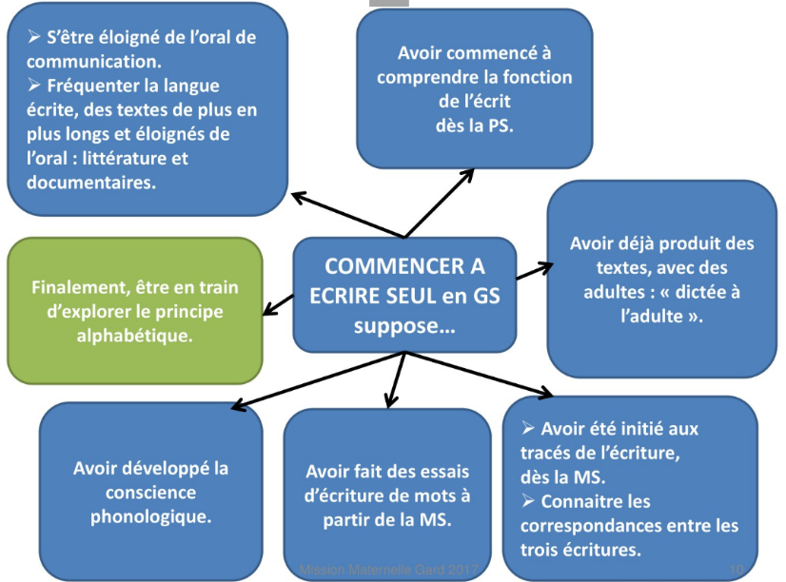
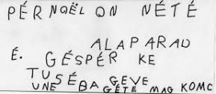
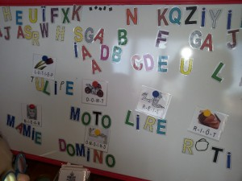
Les Essais d’écriture
Les apprentissages au service le l’attendu « écrire seul un mot » (d’après un document de Rosny-sur-Seine)
Fiche outil (Stéphanie Bocquiault-Boulay, CPC)
Essais d’écriture (MS/GS)
Les essais d’écriture favorisent le développement des habiletés nécessaires à la compréhension du système alphabétique. Ce travail est très important en maternelle et est poursuivie au cycle 2.
Définition
« Demander à de jeunes enfants d’écrire un énoncé qui n’a pas fait l’objet d’un enseignement préalable, c’est les placer dans une situation où il n’ont pas d’autre choix que de produire un graphisme à partir de ce qu’ils pensent être l’écriture et d’utiliser les connaissances dont ils disposent » (de Fijalkow).
Objectifs
Mettre les enfants en situation de tâtonnement et d’expérimentation ;
Installer chez l’enfant une posture de recherche, de questionnement ;
Activer la réflexion de l’enfant sur le fonctionnement de l’écrit.
Progressivité : Synthèse / Progression essai d’écriture : mots à choisir
PS : Valoriser publiquement les premiers tracés des petits qui disent avoir écrit, c’est mettre toute la classe sur le chemin du symbolique… L’enseignant précise qu’il ne peut pas encore lire.
MS : L’enseignant fait des commandes d’écriture de mots simples. Le but est que les enfants se saisissent des apports de l’enseignant qui a écrit devant eux, ou des documents affichés dans la classe qui ont été observés ensemble et commentés.
GS : Lorsque les enfants ont compris que l’écrit est un code qui permet de délivrer des messages, il est possible de les inciter à produire des messages écrits. En GS les enfants commencent à avoir les ressources pour écrire, et l’enseignant les encourage à le faire ou valorise les essais spontanés.
Principes
Aucune exigence n’est posée quant à la graphie choisie (majuscule, cursive, lettres mobiles). L’apprentissage des gestes de l’écriture se fait à un autre moment de la classe.
Les essais d’écriture sont à mener indépendamment des activités consacrées à la phonologie.
Le point de départ est l’oral, le chemin inverse qui va de l’écrit vers l’oral sera pratiqué plus tard quand les enfants commenceront à apprendre à lire.
3 formes de stratégies mises en place
Phonologique et épellative (prolonger successivement les sons qui composent un mot, coder par les lettres correspondantes) ;
Lexicale (mémoriser l’orthographe des mots ou de syllabes) ;
Analogique (questionner les enfants : « c’est comme quoi ? »);
DSDEN du Gard
Académie de
Montpellier
Commandes de Mots (MS-GS)
Trame générale
3 scénarios possibles
Scénario 1 : 2 exemples
Mise en route → écriture individuelle → phase de retour en relation duelle → phase de copie.
Scénario 2 : 2 exemples
Mise en route → écriture individuelle ou en binômes → phase de retour avec confrontation des productions → phase de copie.
Scénario 3 : 1 exemple
Recherche collective avec un fort étayage de l’enseignante.
Dictées muettes
Démarche
Exemple
Commandes de Phrases (GS)
Trame générale
Les différentes phases
Phase 1 : Mise en route
Phase 2 : Phase d’écriture
Phase 3 : Phase de retour
Phase 4 : Phase de copie
Niveaux d’écrits produits pendant la séance
Exemple de cahier d’encodage (GS)

Slide 5
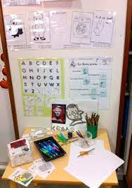
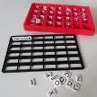
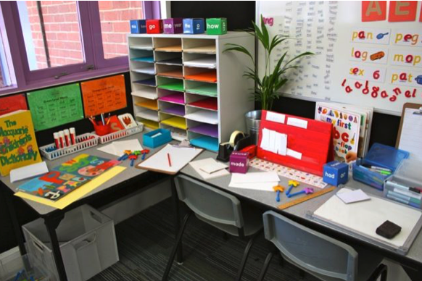
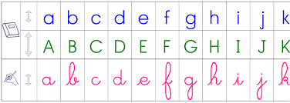
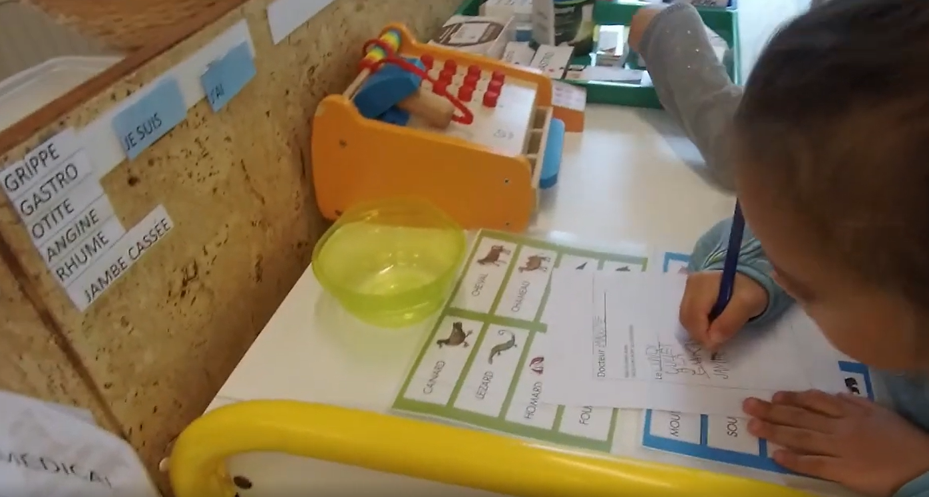
Aménagement de la classe
Espace écrivain
Un espace dédié à l’écrit est installé. Il rassemble le matériel connu des enfants. Il évolue au cours de l’année / des années.
Cet espace pourra être investi de façon autonome mais également pour un travail d’écriture en groupe restreint sous le regard attentif de l’enseignant.
Matériel connu des enfants
Piste graphique avec grands supports
Tableau à craies
Ardoises à craies
Casiers contenant les lettres d’imprimerie
Lettres rugueuses sur lesquelles passer le doigt
Lettres en mousse
Bac à sable pour tracer des lettres
Outils scripteurs
Bandes de papier de différentes taille
Feuilles blanches et à lignes
Ordinateur et imprimante
Tablette numérique et stylets
Boîtes à mots connus des enfants (projets)
Affichages dans cet espace à hauteur d’enfants
Abécédaire construit par les enfants
Correspondances des graphies
Textes connus des enfants (écrits dictés à l’adulte, comptines, prénoms de la classe, …)
Reproduction d’œuvre d’art typographique
Mobilier
Tables et chaises à hauteur adaptée des enfants de la classe (pour la posture corporelle correcte)
Orientation des tables par rapport au tableau, à la source de lumière, …
Sources :
Eduscol
Académie de Lille
Exemples
Le cabinet médical (S. Buot, PEMF)
Le coin écrivain

